Slide 1
게임 UI 분석
하태욱

Slide 2
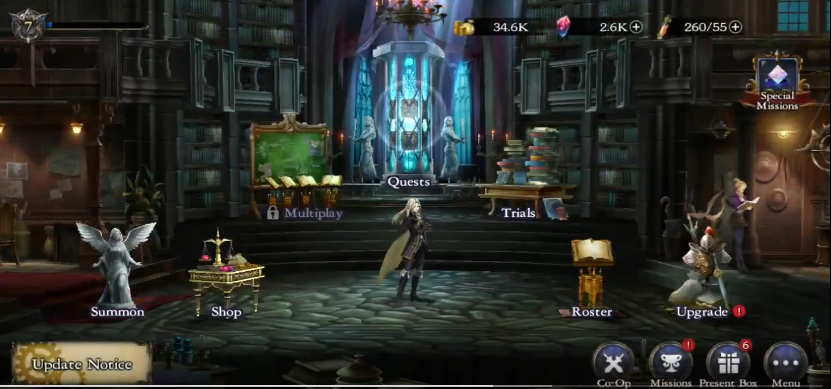
악마성 드라큘라 Grimoire of Souls
로비화면
플레이어 레벨
일반재화 / 유료재화 / 스태미나
소환 / 상점 / 멀티플레이
퀘스트 / 시련 / 장비 / 업그레이드
공지 / 패치노트
협동플레이 / 미션(업적) / 우편함 / 메뉴
로비 화면에서 한눈에 모든 정보를 볼 수 있도록 하면서 주가 되는 콘텐츠는 중앙에 위치 시킴.
비슷한 요소를 갖춘 부분들은 한곳에 묶어서 표시했으나, 협동플레이 부분은 주 콘텐츠와 연관되는 부분인데 우측 하단에 다른 요소들과 묶여 있음.
아이콘을 보더라도 무슨 역할을 하는지 한눈에 알아보기 어려움.

Slide 3
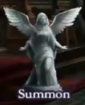
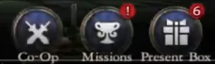
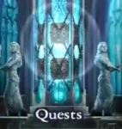
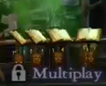
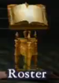
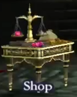
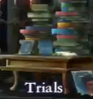
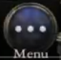
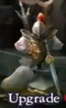
악마성 드라큘라 Grimoire of Souls
각 UI별 세부 항목
Summon | Summon | Weapon
 |  | Sub Weapon
 |  | Armor
 | Parchment Fusion | 5★ Parchment Fusion
 |  | 4★ Parchment Fusion
 |  | 3★ Parchment Fusion
Co-Op
Missions | Daily
 | Weekly
 | Cumulative
 | Character
 | Bounty Hunt
Quests | Normal | Episode | Stage
 | Hard | Episode | Stage
Present Box | General
 | Precious Gems
 | History
Shop | Purchase | Gems
 | Trade Shop | Gold
 |  | Bounty Coin
 |  | Parchment
 | Astral Attament
Multiplay | Bounty Hunt
Roster
Menu | User Information | Profile
 |  | Friends
 |  | Item
 |  | Achievements
 | Settings | Options
 |  | Language
 | Support | Information
 |  | Inquiry
 |  | Terms
 |  | Clear Cache
 | Help | Help
Trials | Enhance | Difficulty
 | Training
 | Treasure
Upgrade | Develop Abilities
 | Equipment | Weapons | Upgrade
 |  | Sub Weapon | Enchant
 |  | Armor | Limit break

Slide 4
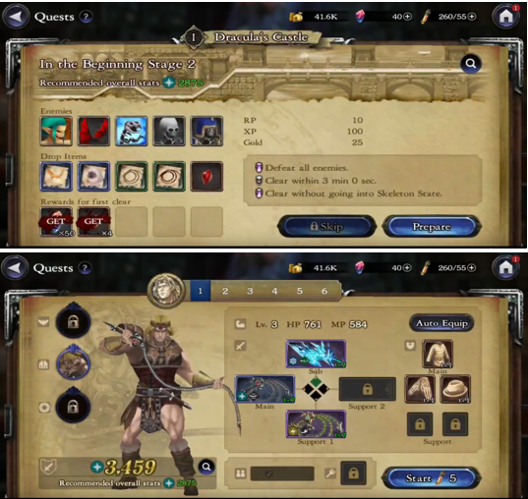
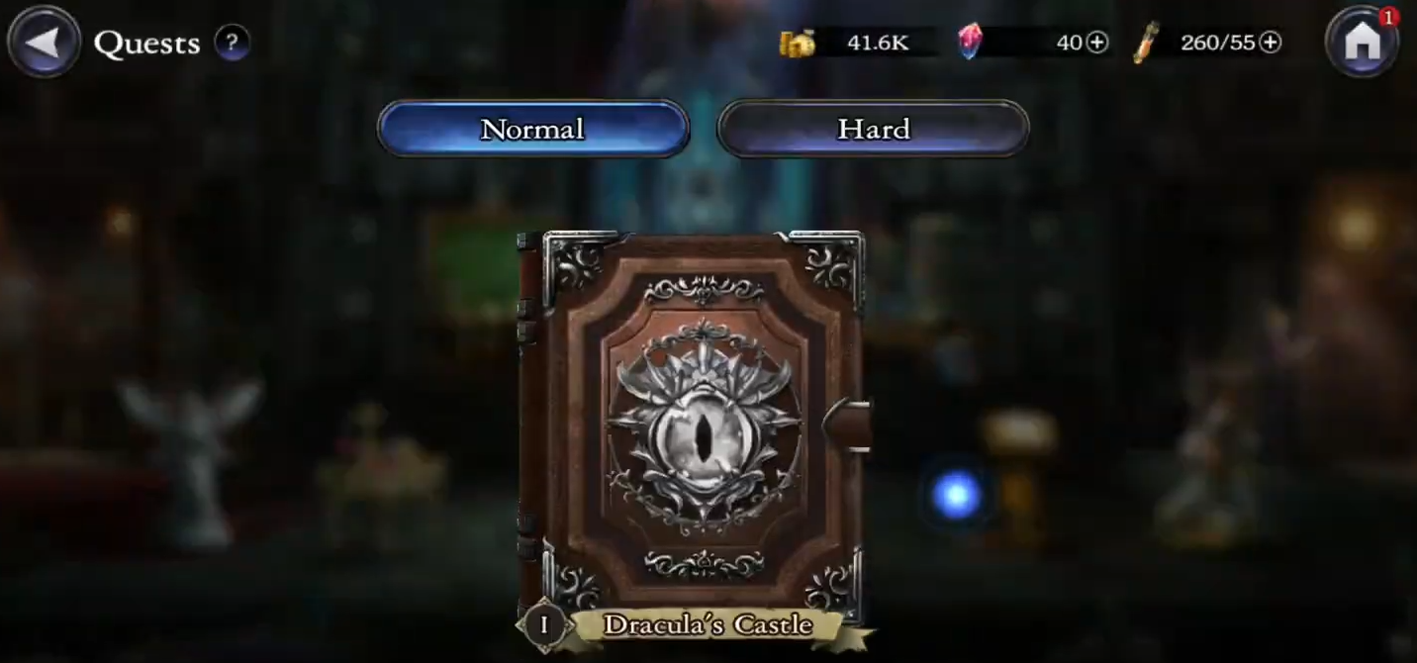
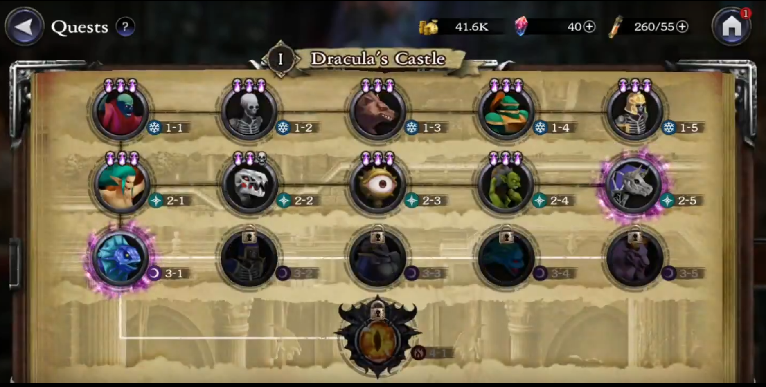
악마성 드라큘라 Grimoire of Souls
퀘스트 UI 펼치기
퀘스트 선택
난이도 선택
스테이지 선택
스테이지 정보, 보상, 미션 출력
캐릭터 선택
스테이지 아이콘 위에는 각 스테이지에서 미션을 몇 개 달성했는지 표시해 주는 부분이 존재.
스테이지를 선으로 이어 연결해서 어떤 스테이지를 클리어해야 다음 스테이지를 플레이 가능한지 한눈에 보이게 구성.
스테이지가 순서대로 열리긴 하지만, 상위 난위도가 함께 열리기 때문에 유저에게 혼동을 줄 수 있음.

Slide 5
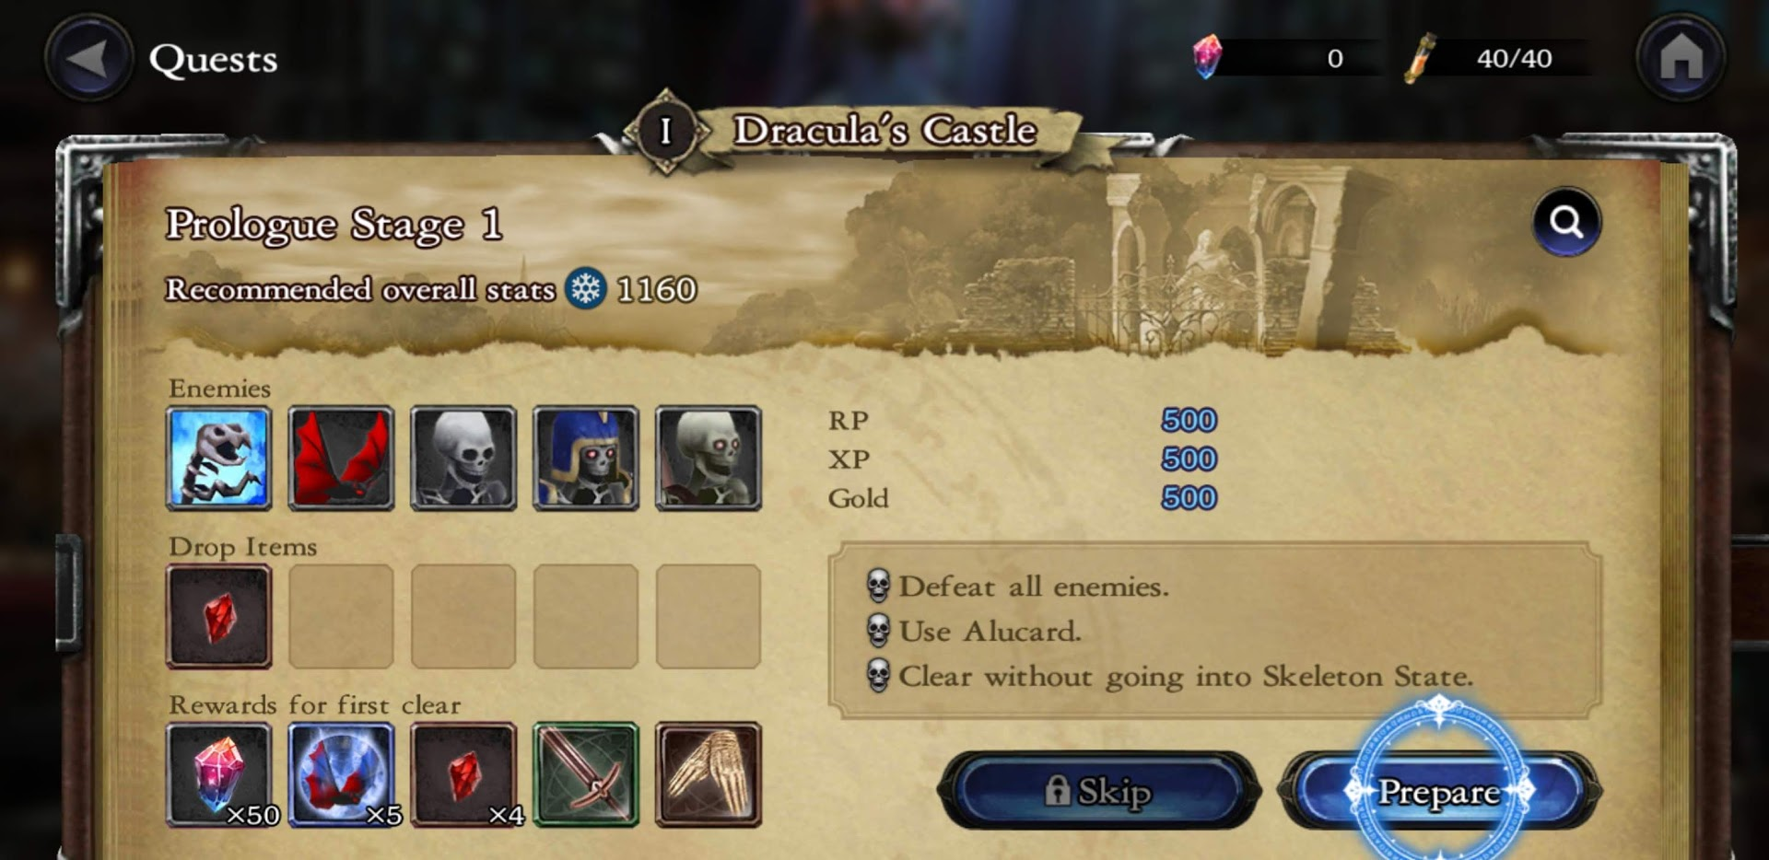
악마성 드라큘라 Grimoire of Souls
스테이지 정보 화면
①
분류 | 설명
1 | 스테이지 이름 / 약점 속성 / 적정 전투력
2 | 등장 몬스터
3 | 드롭 아이템
4 | 클리어 보상
5 | 클리어 경험치 / 일반재화
6 | 스테이지 미션
②
⑤
③
⑥
④
약점 속성과 적정 전투력을 보고 유저가 클리어가 원활할지 판단 가능 (①)
등장 몬스터를 보고 특정 몬스터와 관련된 아이템을 얻거나 업적을 달성하기 위해서 진입 전 판단가능 (②)
스테이지 미션을 미리 보고 목표 달성 (⑥)
미션 3가지를 모두 클리어 한 스테이지의 경우 스킵 버튼이 활성화되서 스킵을 사용해 클리어 가능 (스태미나 소모)

Slide 6
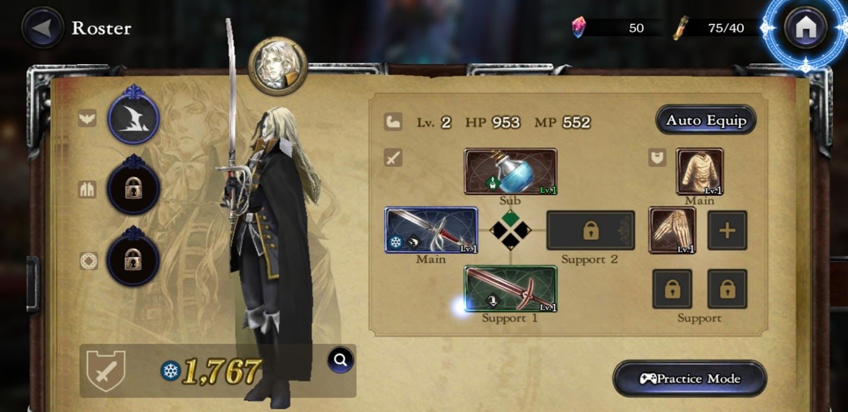
악마성 드라큘라 Grimoire of Souls
장비 화면
어느 방향에 어떤 무기를 장착 하느냐에 따라서 사용할 수 있는 무기 스킬들이 달라짐 (④)
장착한 무기에 맞춰서 캐릭터의 무기나 모션도 바뀌기 때문에 한 눈에 확인하기 쉽다
전투력을 가장 크게 표현해 줌으로서 유저가 해당 캐릭터의 강약을 쉽게 파악할 수 있도록 함
분류 | 설명
1 | 캐릭터 스킬 / 스킨 / ??
2 | 속성 / 전투력
3 | 레벨 / HP / MP
4 | 서브 / 메인 / 서포트1,2 무기스킬
5 | 방어구
①
③
④
⑤
②

Slide 7
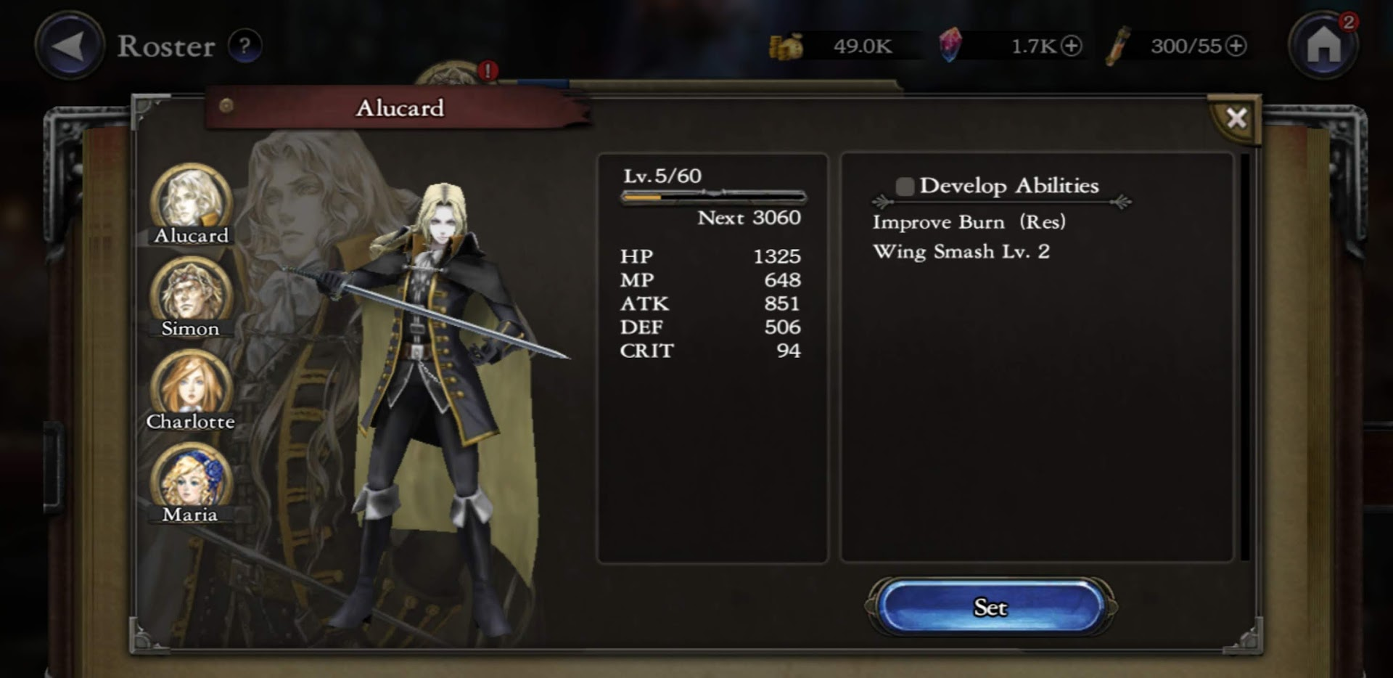
악마성 드라큘라 Grimoire of Souls
캐릭터 정보 화면
①
②
③
분류 | 설명
1 | 캐릭터 선택
2 | 레벨 / 경험치 바 / 스테이터스
3 | 스킬 목록
캐릭터별로 레벨과 스테이터스, 사용 가능한 스킬의 목록을 보여줌으로서 각 캐릭터의 전체적인 정보는 뚜렷하게 전달함.
하지만 캐릭터 별로 비교할 수 있는 방법이 별도로 없으므로 매번 다른 캐릭터들을 눌러 화면을 전환해서 비교 해야하는 단점이 존재함.

Slide 8
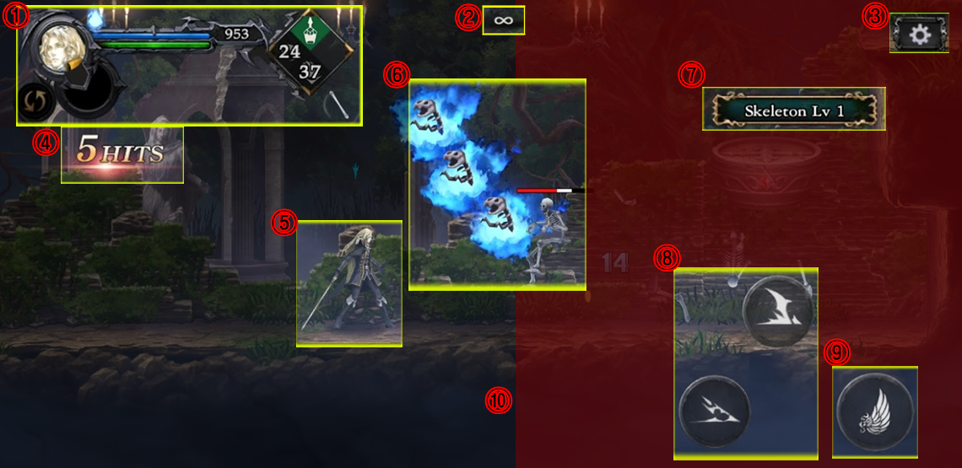
악마성 드라큘라 Grimoire of Souls
전투화면
⑪
분류 | 설명 | 분류 | 설명 | 분류 | 설명
1 | 캐릭터/부활/체력/마력/스킬 | 5 | 플레이어 캐릭터 | 9 | 점프
2 | 시간제한 | 6 | 몬스터 | 10 | 일반 공격
3 | 설정 | 7 | 몬스터 이름/레벨 | 11 | 이동 조작
4 | 콤보 수 | 8 | 캐릭터 스킬

Slide 9
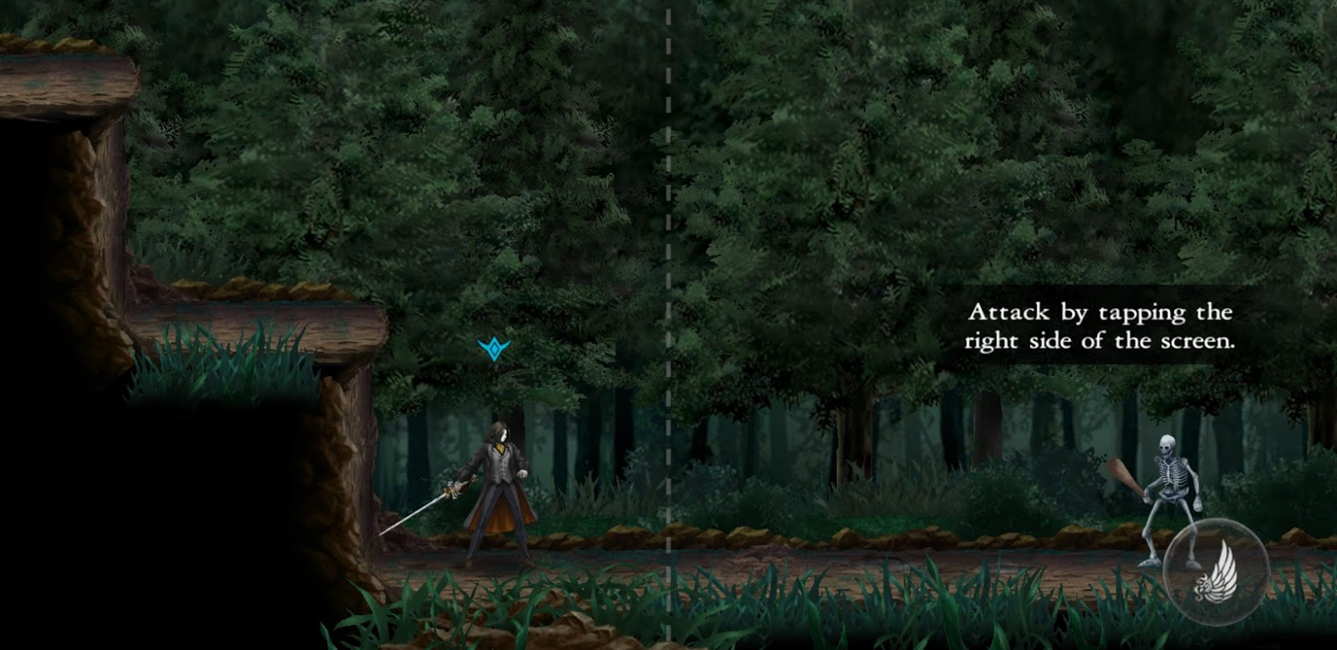
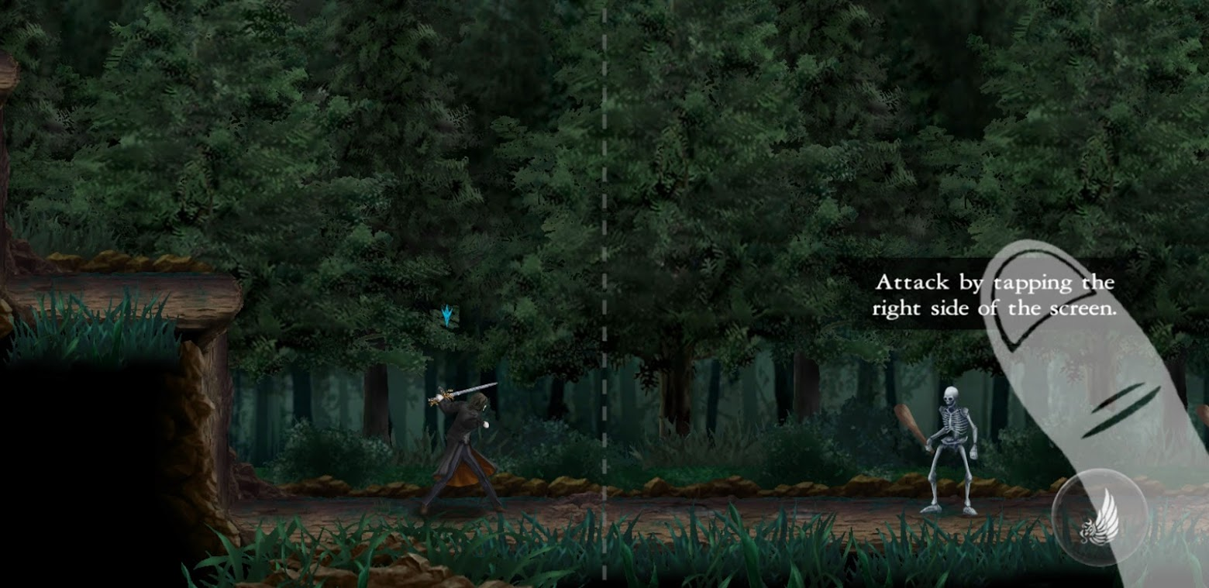
악마성 드라큘라 Grimoire of Souls
공격
화면 터치로 일반 공격이 됨
공격이 버튼으로 되어 있지 않은데, 해당 자리에 점프 버튼이 존재하기 때문에 일반적인 UX와 어긋남

Slide 10
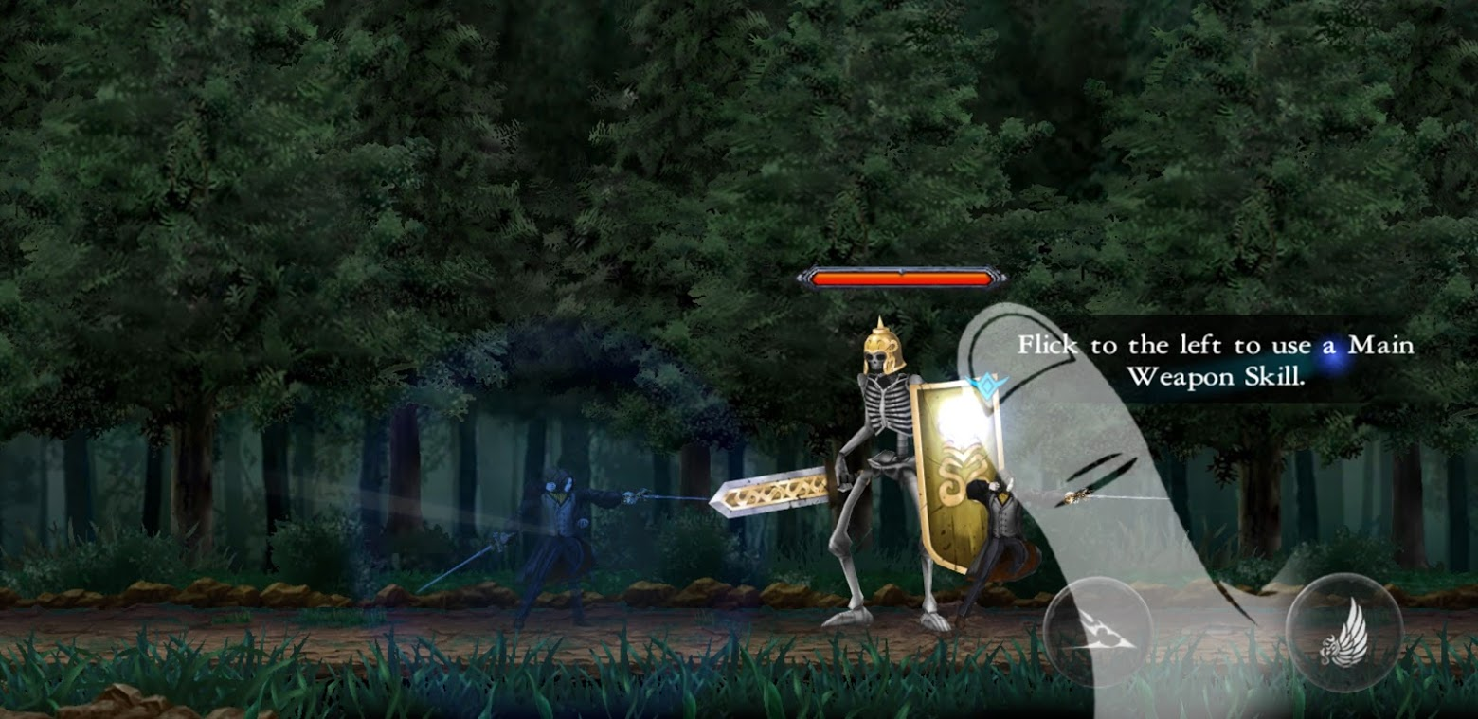
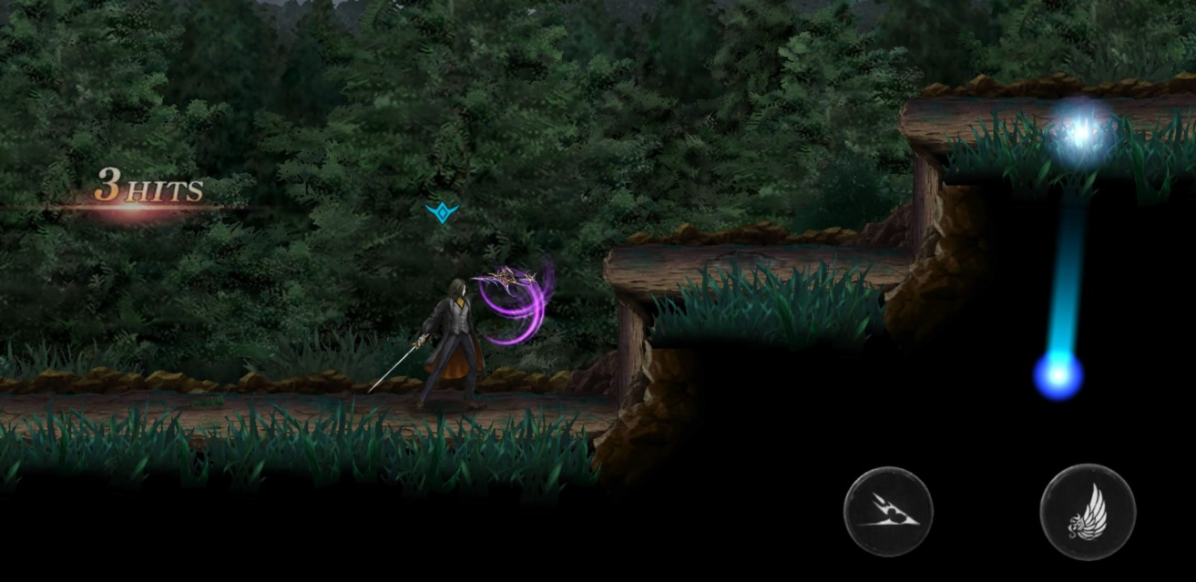
악마성 드라큘라 Grimoire of Souls
스킬
스킬들이 상하좌우 플릭(빠르게 슬라이드)으로 발동됨
모든 스킬과 조작의 대부분이 오른손에 몰려있음
단순한 터치가 아닌, 제스처를 통해서 스킬을 사용하는 방식이기 때문에 매우 피로도가 높음

Slide 11
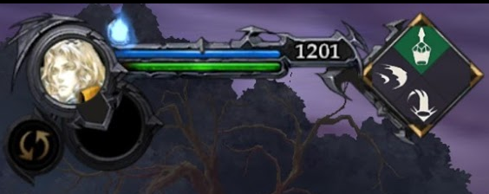
악마성 드라큘라 Grimoire of Souls
상단바 – HP, MP, 캐릭터 교체, 스킬
기존의 UX와는 상반되는 형태
HP – 파란색 슬라이드 (숫자로도 표시)
MP – 초록색 슬라이드
스킬
상하좌우 플릭을 통해서 각각에 위치한 스킬들을 발동 가능하다
아이콘 자체를 상하좌우로 배치해서 어떤 스킬이 발동될지 알아보기 쉽도록 만들어 두었다
스킬 아이콘이 작고, 좌상단에 위치해 있어 눈에 별로 띄지 않기 때문에 스킬의 쿨타임이나 정보에 대해서 알기 어려움

Slide 12
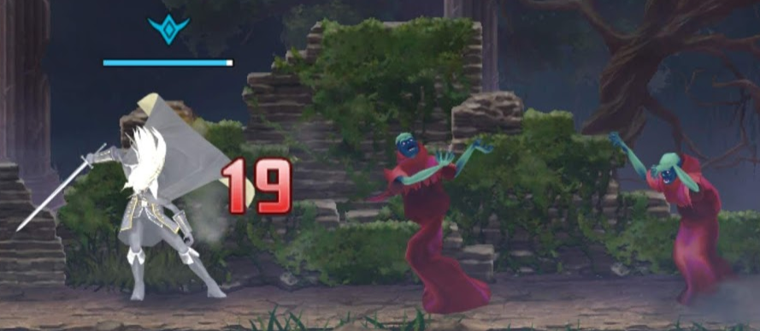
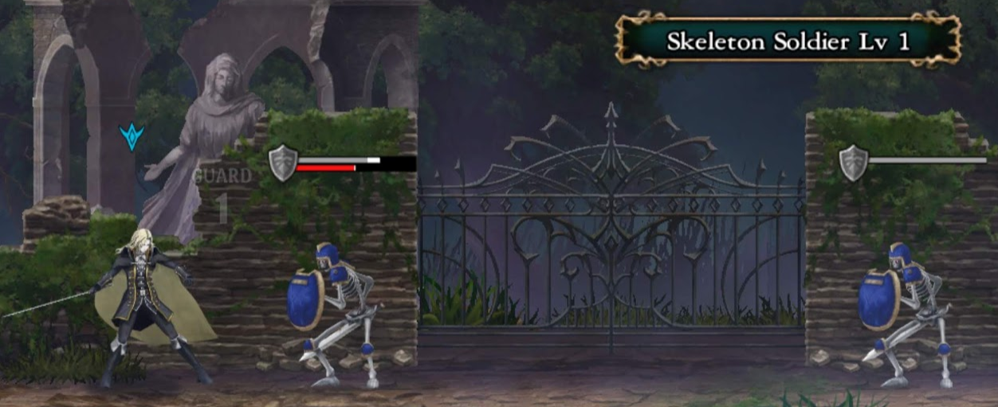
악마성 드라큘라 Grimoire of Souls
전투시 UI
캐릭터와 몬스터의 체력 게이지는 피격 받았을 때만 캐릭터의 머리 위에 표시됨. (보스 몬스터는 항상 표시)
몬스터를 타격 시 해당 몬스터의 이름과 레벨이 UI로 출력.
방어를 할 경우 방어 게이지가 화면에 표시
내가 현재 공격하는 몬스터의 체력을 확인하면서 몬스터를 처리할 우선 순위를 생각할 수 있으며, 보스 몬스터의 경우 항상 표시해 줌으로서 강력한 몬스터라는 것을 알 수 있도록 했다

Slide 13
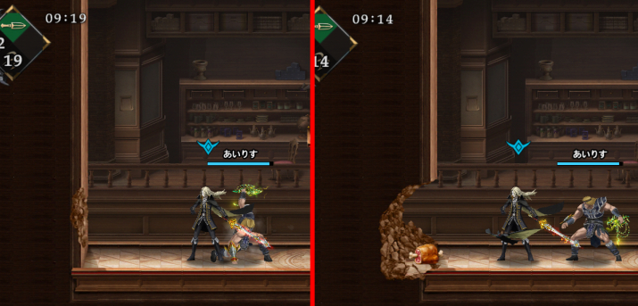
게임 진행 도중 금이 간 벽 등을 통해서 부술 수 있다는 표시를 해 준다.

Slide 14
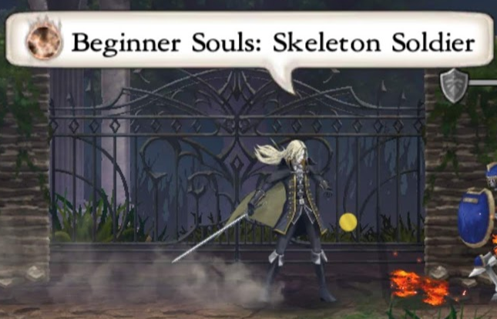
악마성 드라큘라 Grimoire of Souls
특별한 아이템 획득 시 화면에 말풍선 UI표시

Slide 15
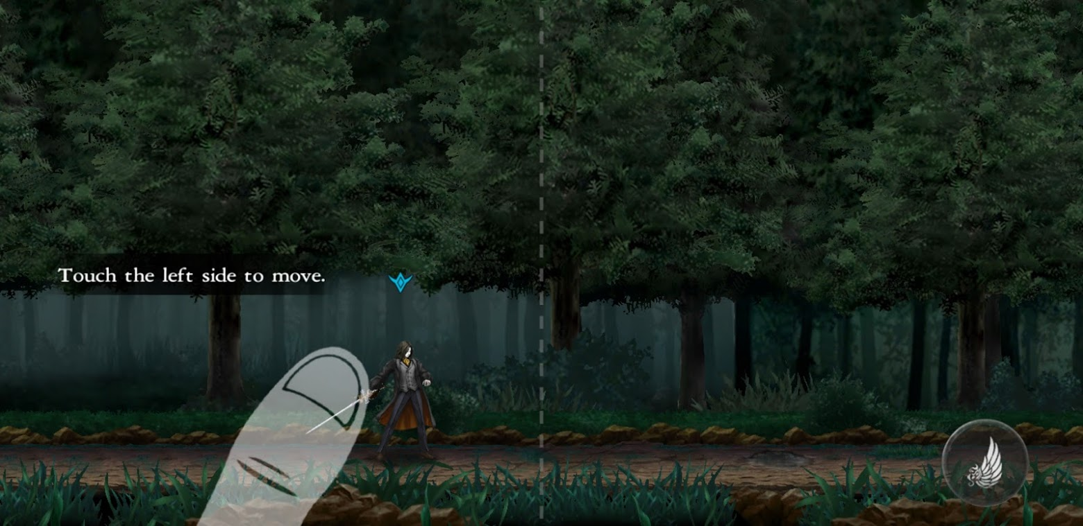
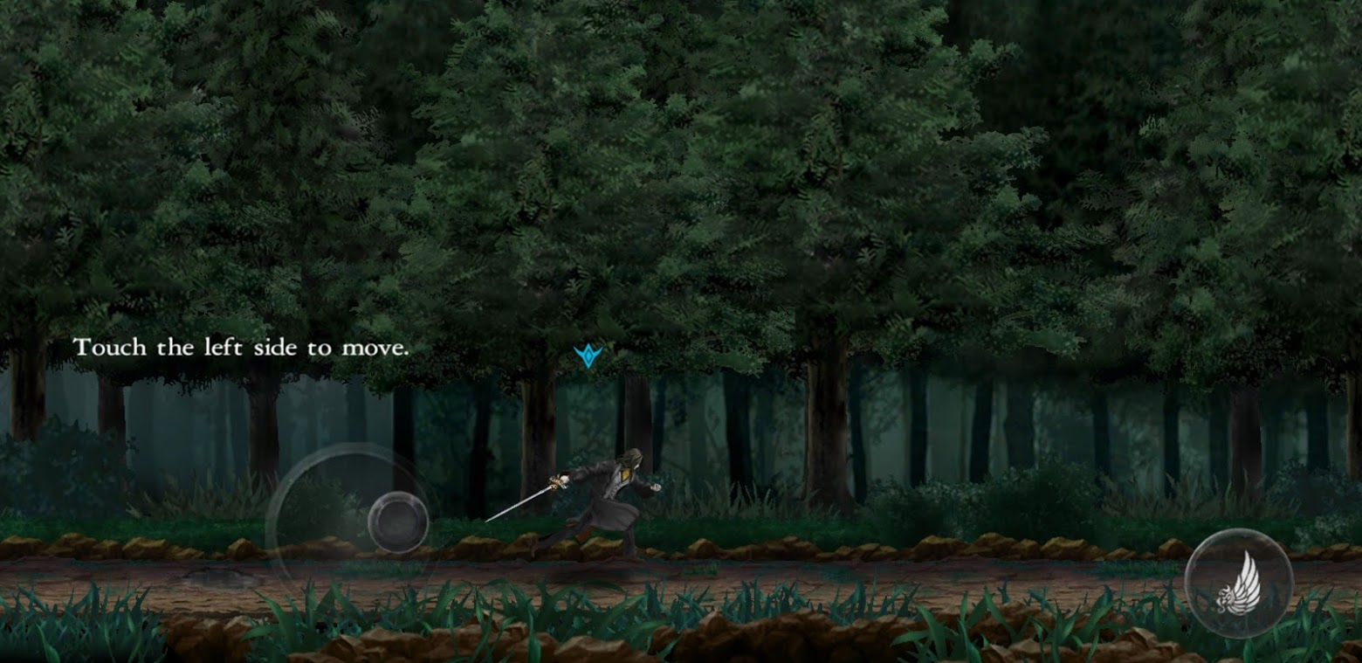
악마성 드라큘라 Grimoire of Souls
이동

Slide 16
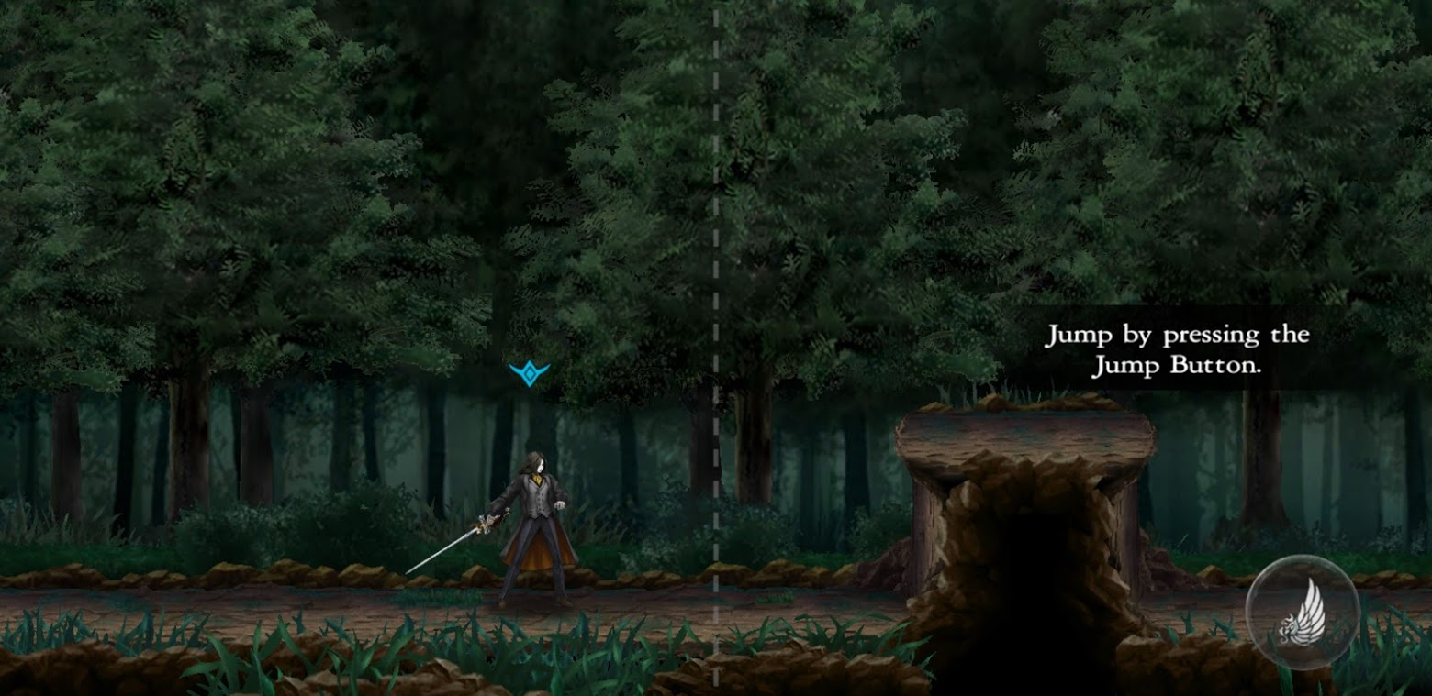
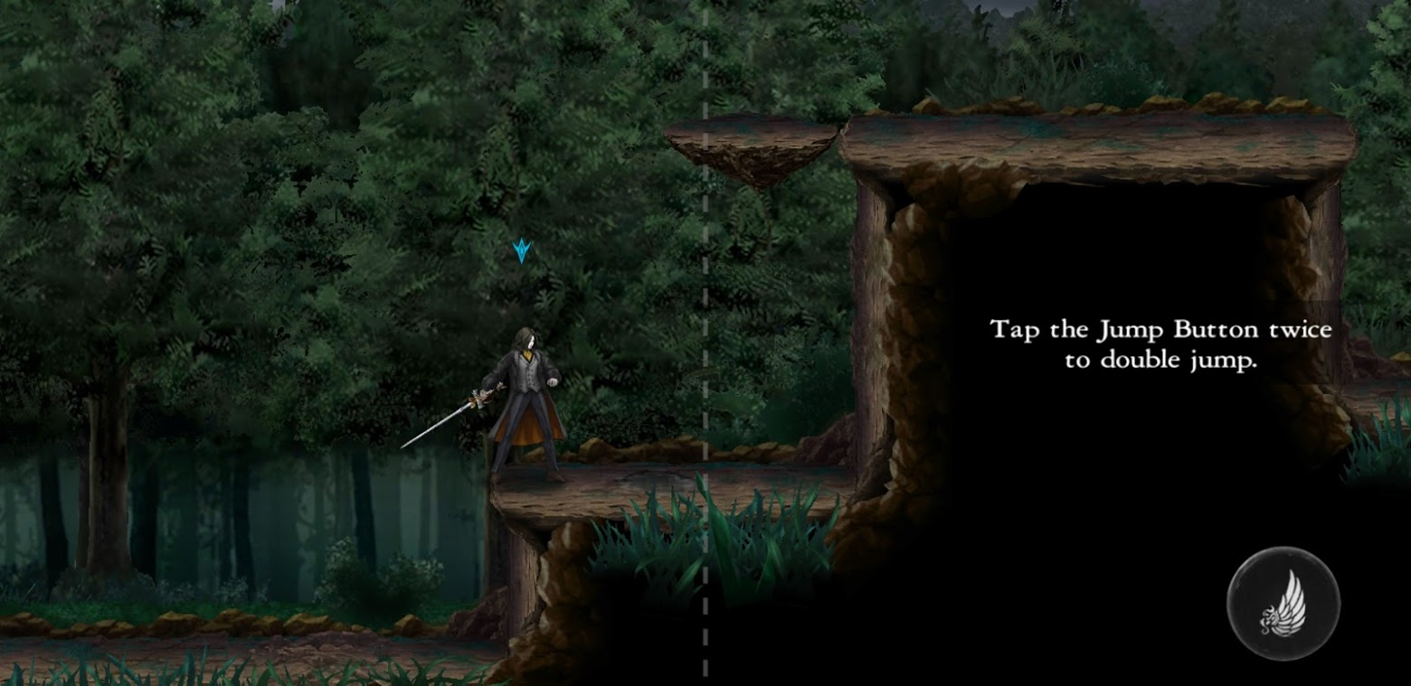
악마성 드라큘라 Grimoire of Souls
점프, 더블 점프

Slide 17
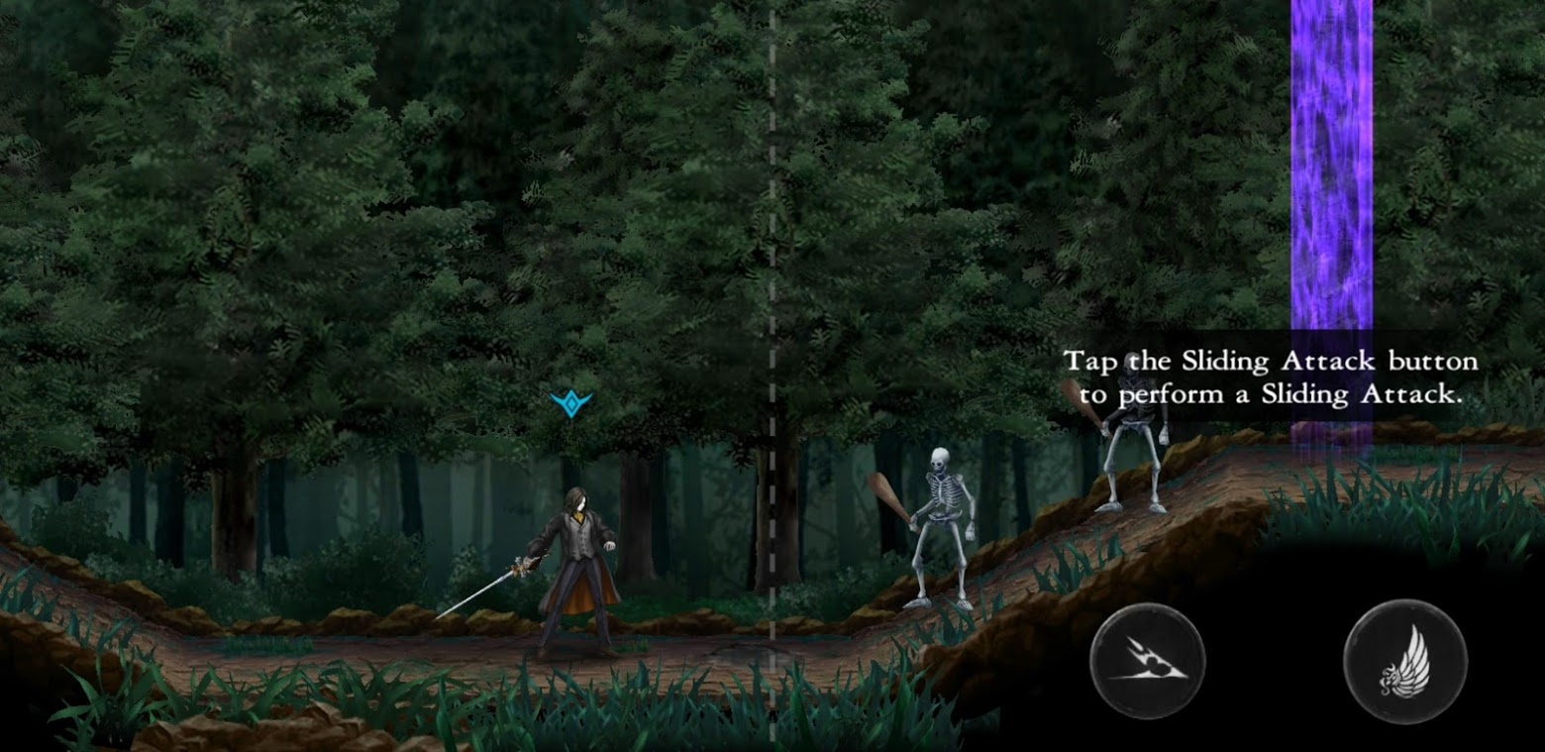
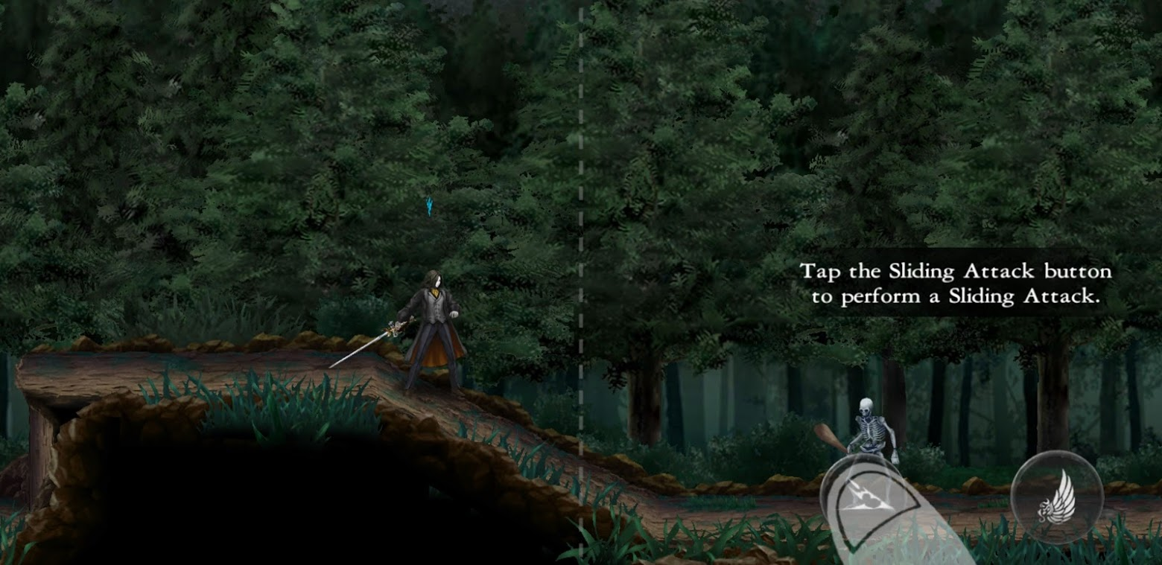
악마성 드라큘라 Grimoire of Souls
슬라이딩 어택

Slide 18
